Slide 1
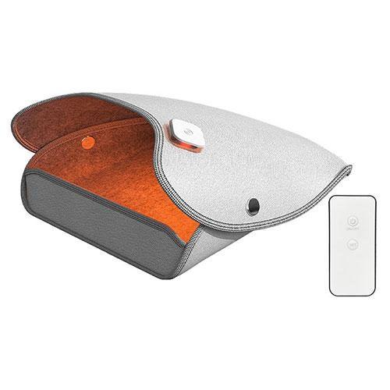
【提案書】
足先専用パネルヒーター TSUMAKOTA(ツマコタ)
デスクワーク時などに足先を温めることができるパネルヒーターです。折りたたむと薄くなるため持ち運びがしやすく、省スペースサイズ。3段階の温度切替、自動電源オフ機能付き。
特徴
納期
納期スペース
仕様
素材 : 不織布、ポリエステル、XPE、発熱シート、アルミニウム
サイズ : (使用時)約W450×H200×D340mm (折りたたみ時)約W550×H30×D340mm
重量 : 約560g
付属品 : 本体、リモコン(テスト電池CR2025付)、電源コード、取扱説明書(保証書付)
お見積
お見積りスペース

